Slide 1
ロボットみたいなもの
メディアデザイン演習

Slide 2
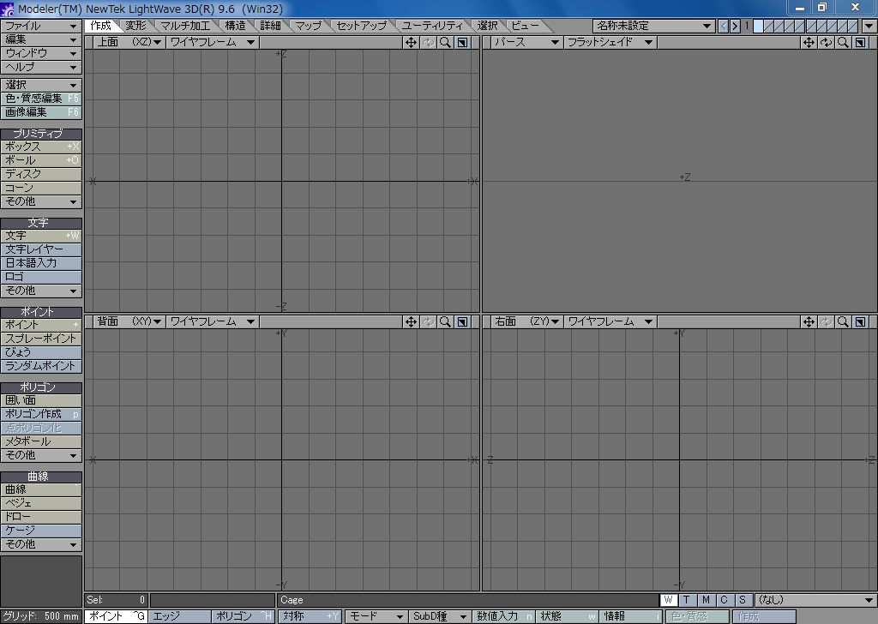
「モデラー」を起動する
上面図
透視図
背面図
右面図

Slide 3
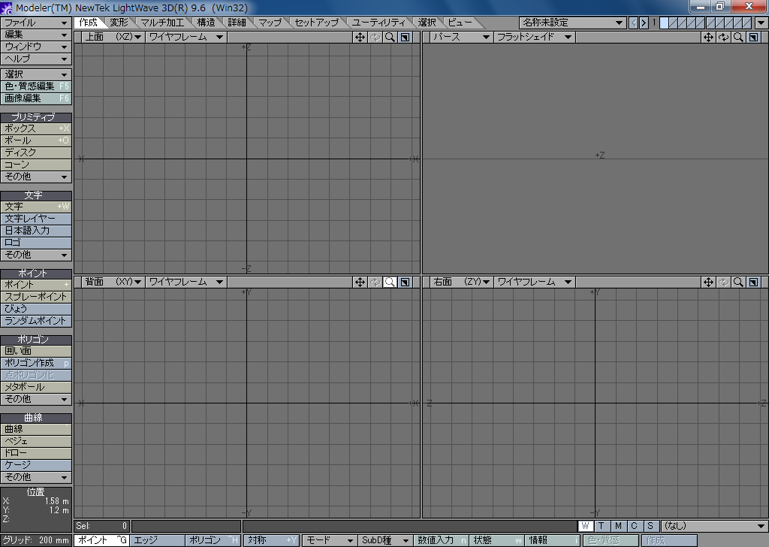
グリッドの間隔を調整する
ドラッグする
「,」で縮小（グリッド間隔拡大）
「.」で拡大（グリッド間隔縮小）

Slide 4
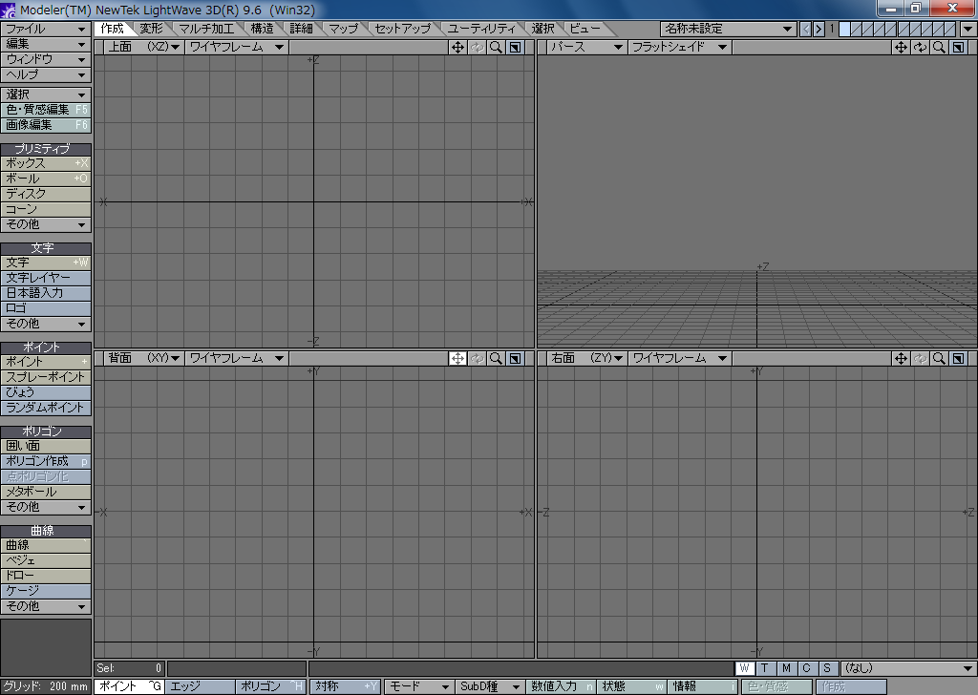
原点位置を調整する
原点
原点
ドラッグする
「矢印キー（↑, ↓, ←, →)」で移動
原点
原点

Slide 5
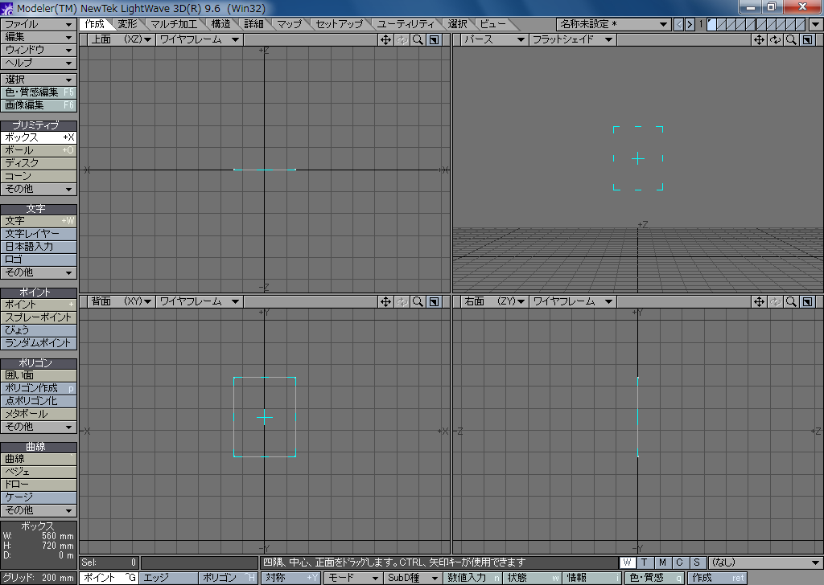
「ボックス」を選んでマウスをドラッグする
「作成」のタブ
「ボックス」を選ぶ
マウスを対角線方向にドラッグ

Slide 6
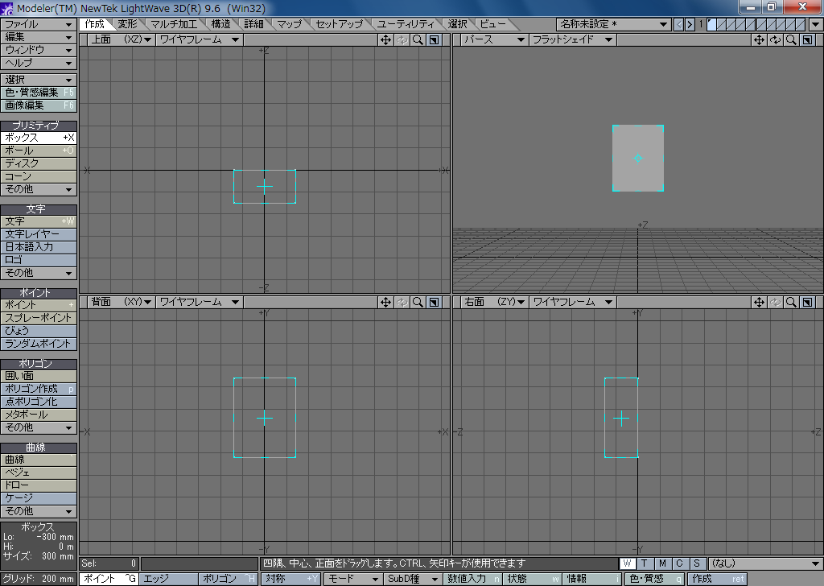
奥行方向にドラッグする
マウスを奥行方向にドラッグすればボックスができる

Slide 7

中心をドラッグして移動する
中心をドラッグすれば平行移動できる

Slide 8
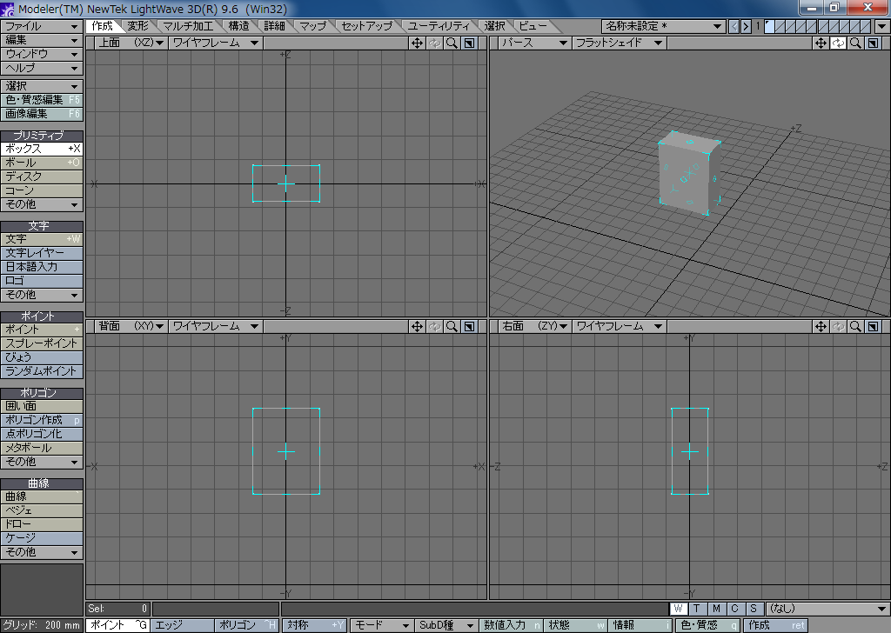
斜め方向から見てみる
ドラッグする

Slide 9
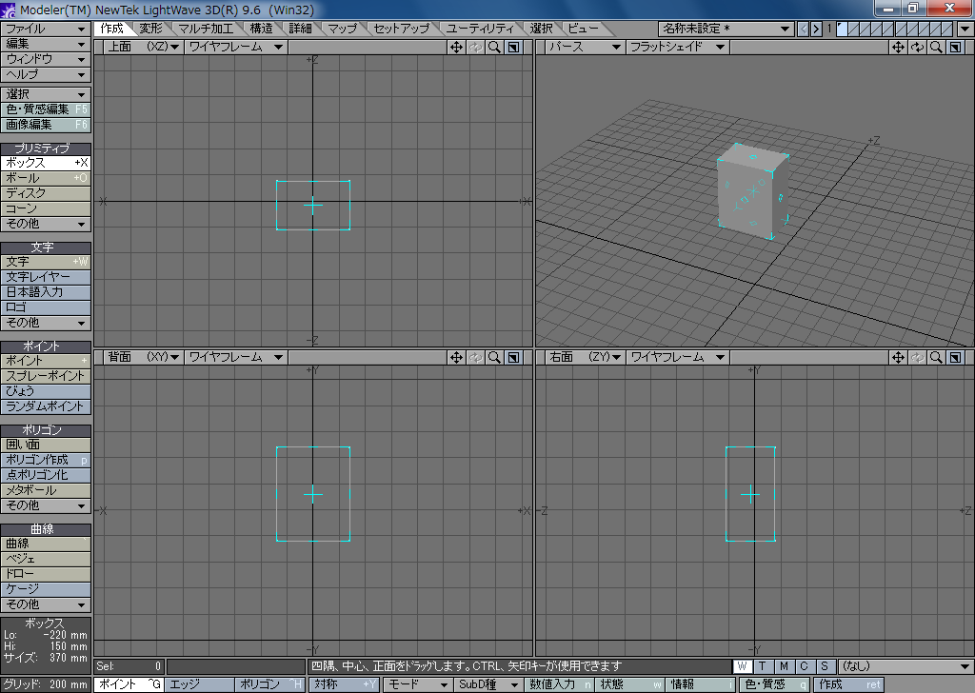
透視（パース）図でも変形できる
ドラッグして変形

Slide 10
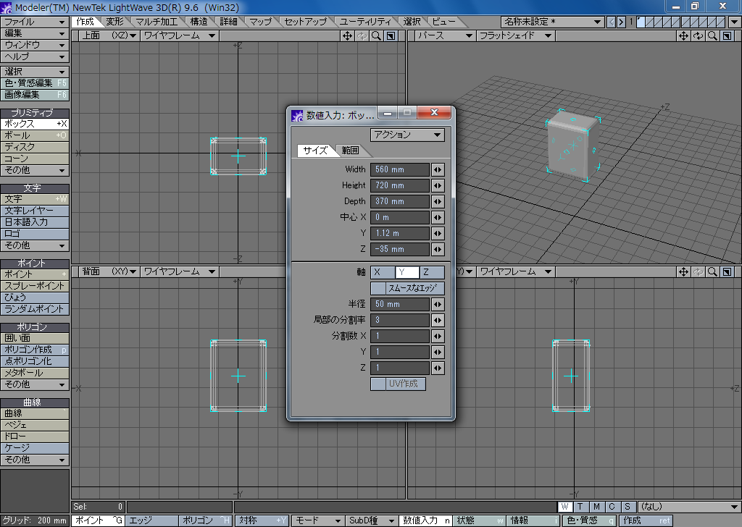
「ボックス」の数値入力ウィンドウを開く
位置やサイズを
直接指定できる
チェックを入れると
角がシャープになる
半径を大きくすると
角が取れる
分割率を大きくすると
角が丸くなる
「数値入力」をクリックするか
「n」をタイプ

Slide 11
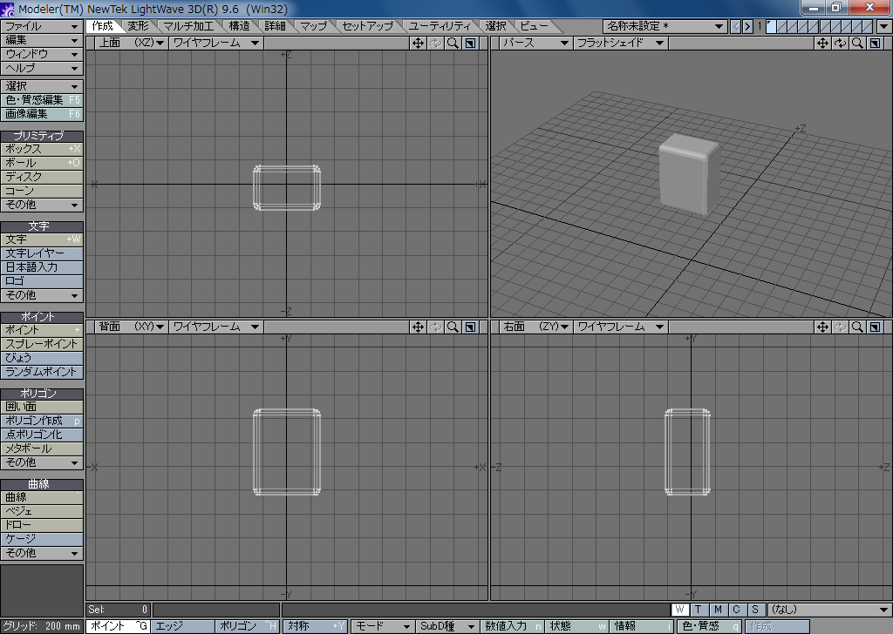
「Enter」「スペース」で確定する
もう一度「ボックス」をクリックするか
「Enter」キーあるいは「スペース」キーで確定する
（「Ctrl-Z」で取り消すこともできる）

Slide 12
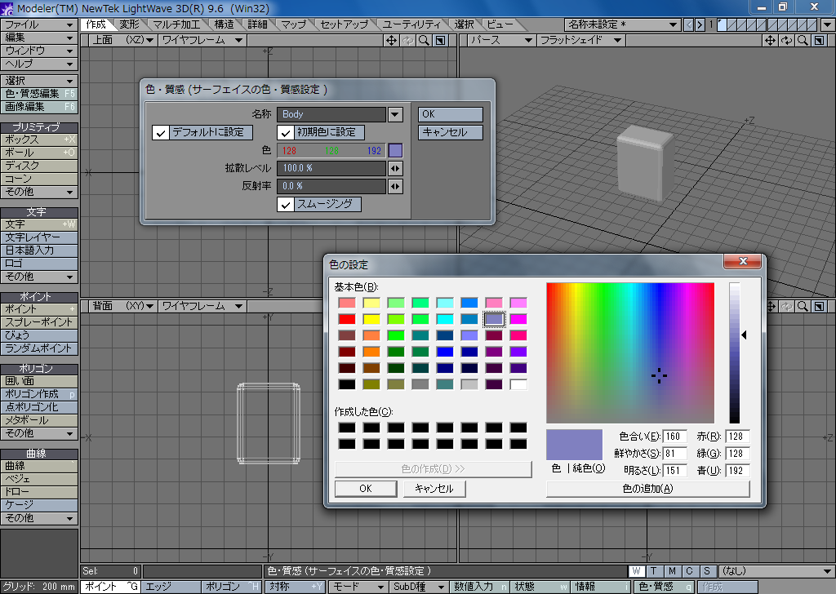
「色・質感」を指定する
「名称」を書き換える
とりあえず色を決める
細かな設定は「色・質感編集」で行う
「スムージング」にチェックを入れると曲面が滑らかになる
「色・質感」をクリックするか「q」をタイプ

Slide 13
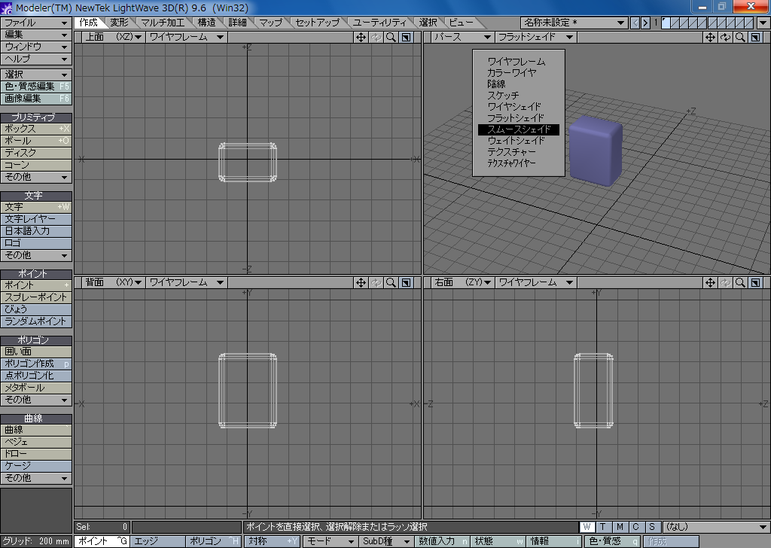
「スムースシェイド」で表示する
「スムージング」の効果を確認するには「スムースシェイド」や「テクスチャー」を選ぶ

Slide 14
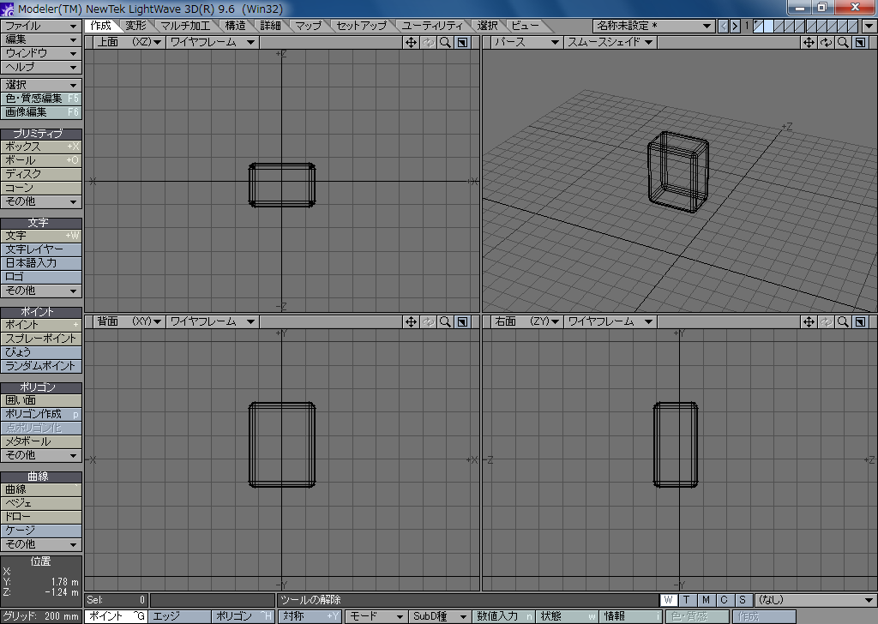
レイヤーを切り替える
下側をクリックしたレイヤーは「背景」（編集できない）になる
新しい
レイヤー

Slide 15
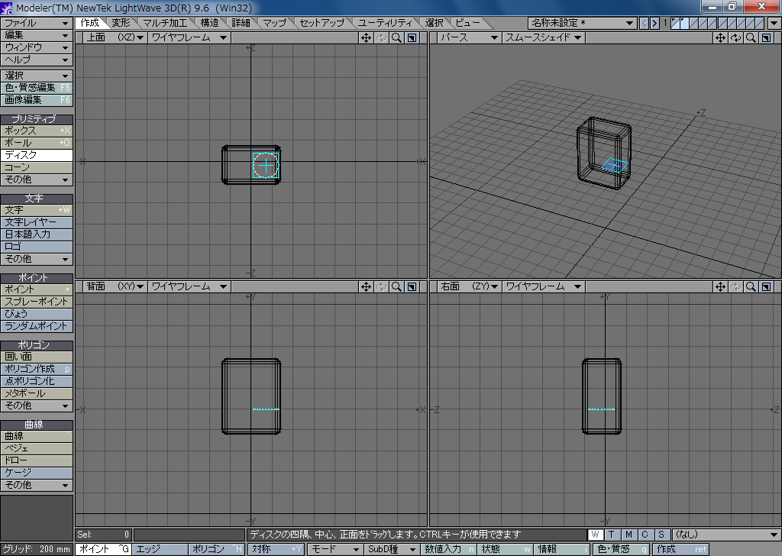
「ディスク」を選んでマウスをドラッグする
「作成」のタブ
マウスを円の中心からドラッグ
「ディスク」を選ぶ

Slide 16
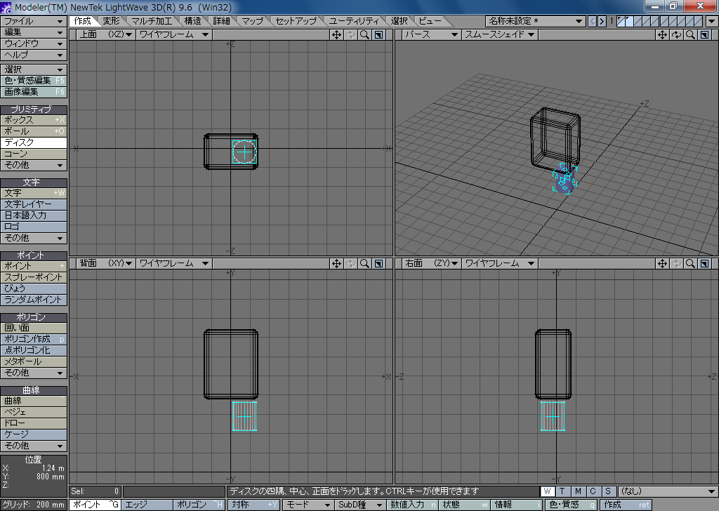
「ディスク」に厚みをつけて平行移動する

Slide 17
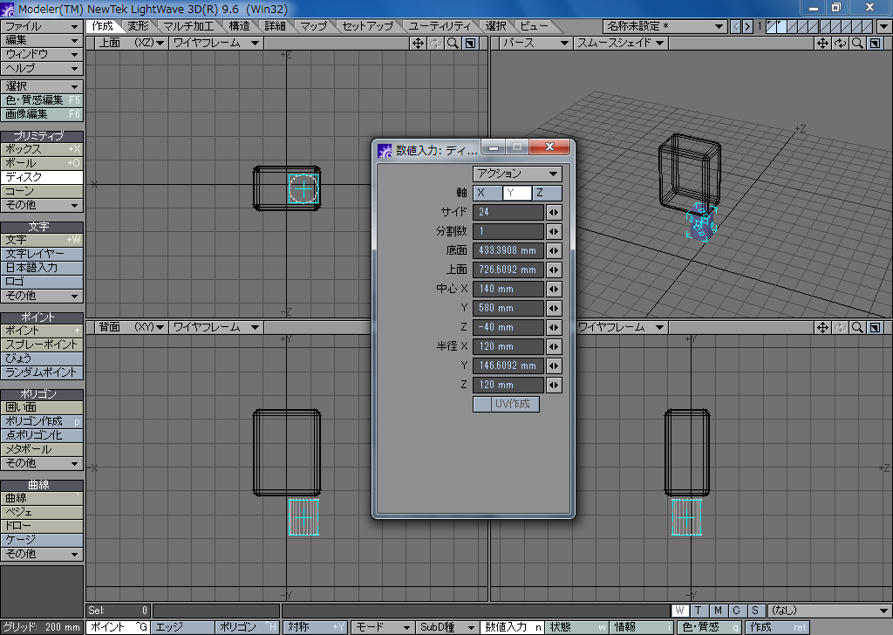
「ディスク」の数値入力ウィンドウを開く
中心軸の方向
「サイド」を多くすれば
側面が滑らかになる
曲げたりするつもりなら
分割数を増やしておく
位置やサイズを
直接指定できる
「数値入力」をクリックするか
「n」をタイプ

Slide 18
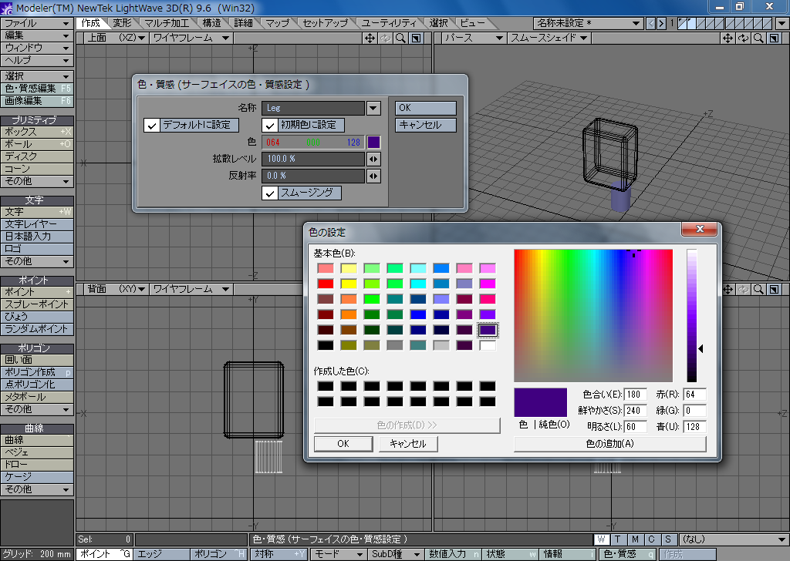
「色・質感」を指定する
「名称」を書き換える
とりあえず色を決める
細かな設定は「色・質感編集」で行う
「スムージング」にチェックを入れると曲面が滑らかになる
「色・質感」をクリックするか「q」をタイプ

Slide 19

レイヤーを切り替える
「Shift」を押しながら下側をクリックすれば複数のレイヤーを「背景」にできる
新しい
レイヤー

Slide 20
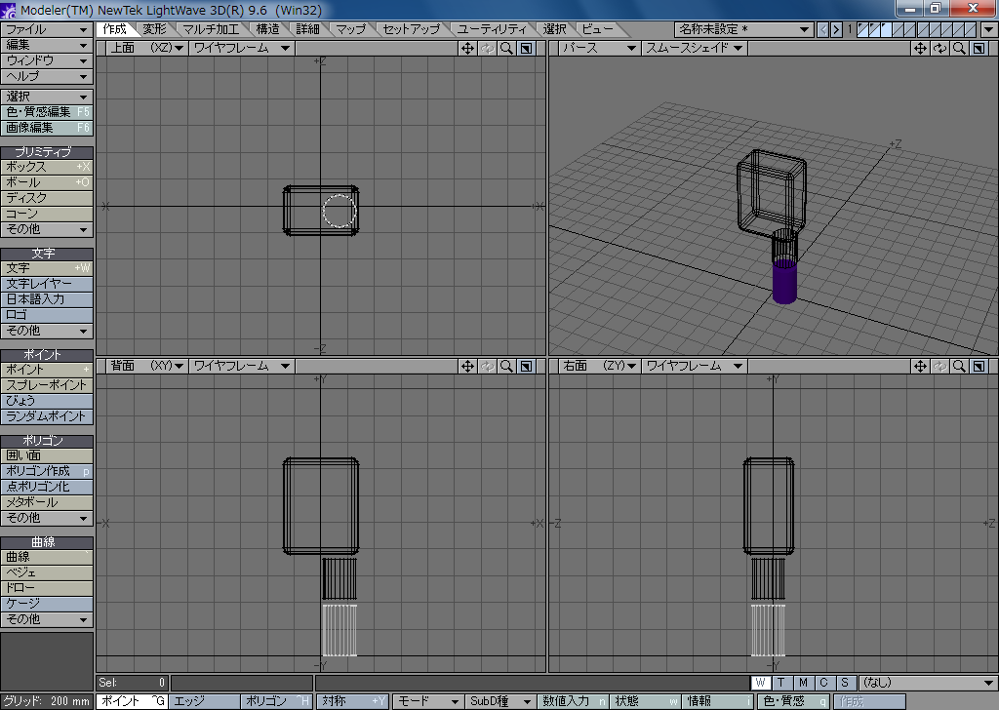
「ディスク」を追加する
同じようにして作成した「ディスク」の下に別の「ディスク」を配置する

Slide 21
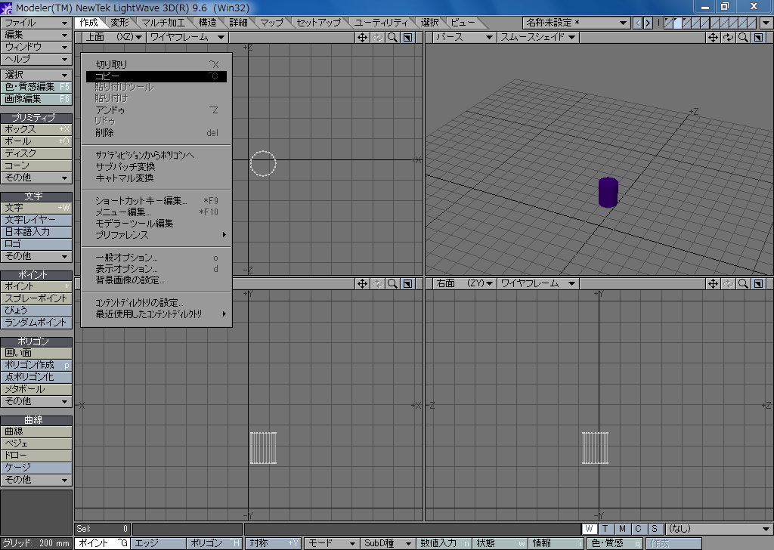
レイヤーをコピーする
一つ目のディスクのレイヤー
「編集」メニューから「コピー」を選ぶか「Ctrl-C」をタイプ

Slide 22
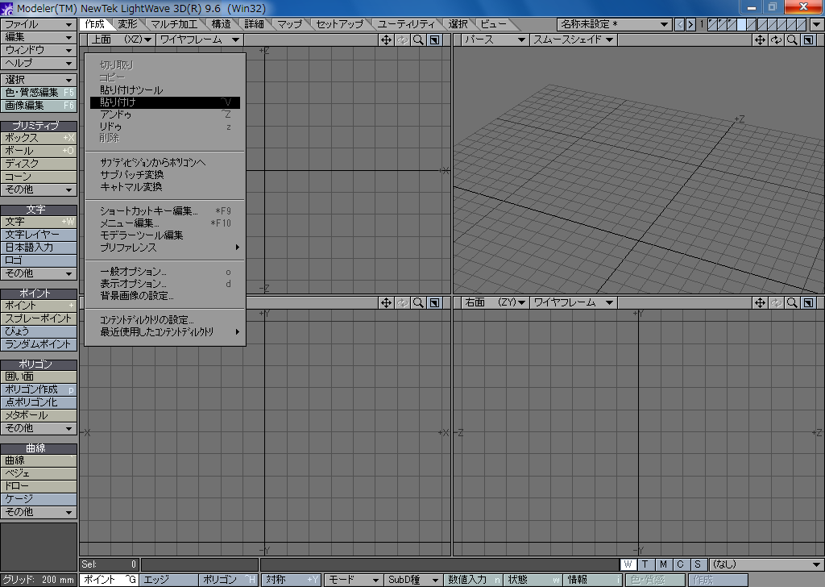
未使用のレイヤーに貼り付ける
未使用のレイヤー
「編集」メニューから「貼り付け」を選ぶか「Ctrl-V」をタイプ

Slide 23
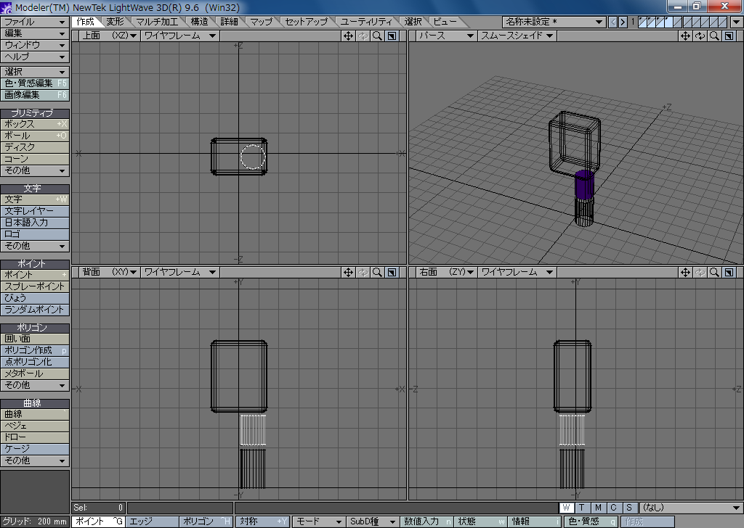
貼り付けた結果
元の位置と同じ位置に貼り付けられる

Slide 24
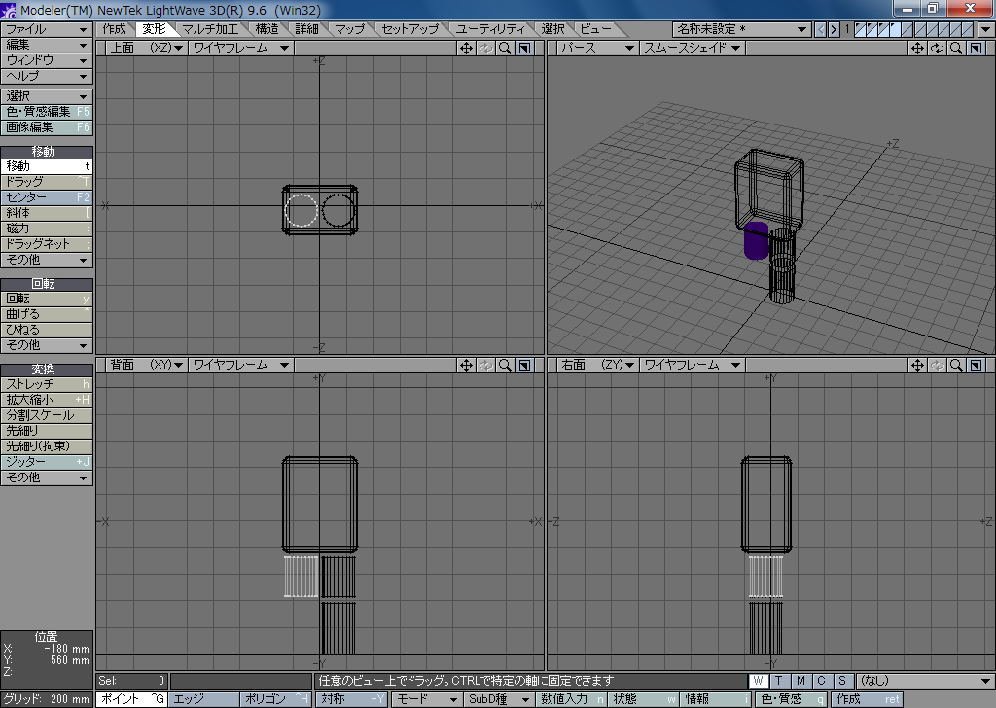
貼り付けた「ディスク」を移動する
「変形」のタブ
「移動」を選ぶか「t」をタイプ
マウスをドラッグして移動する

Slide 25
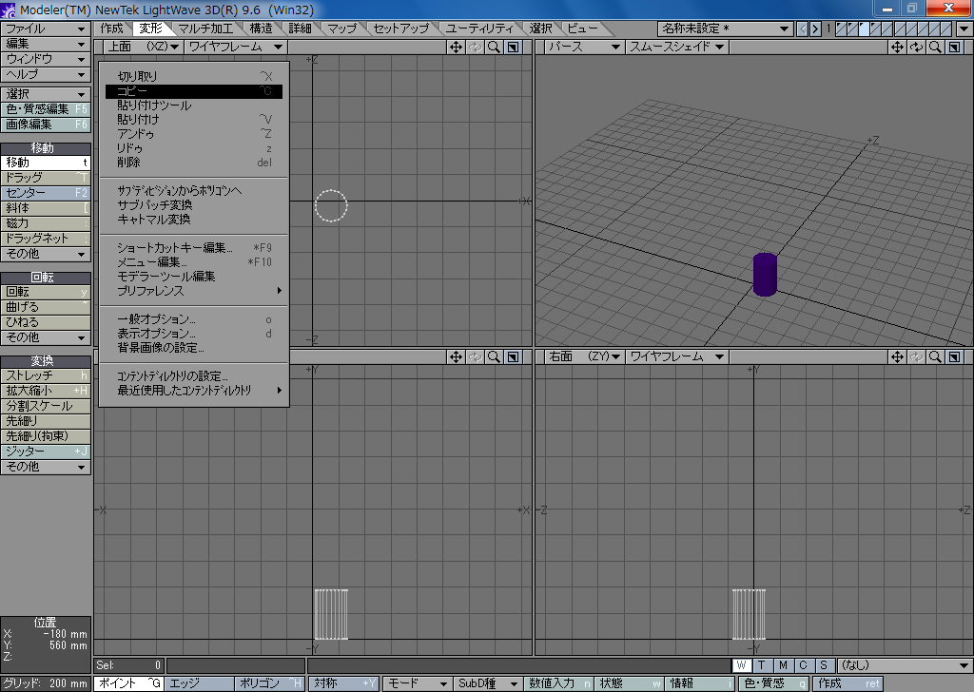
二つ目の「ディスク」をコピーする
二つ目のディスクのレイヤー
「編集」メニューから「コピー」を選ぶか「Ctrl-C」をタイプ

Slide 26
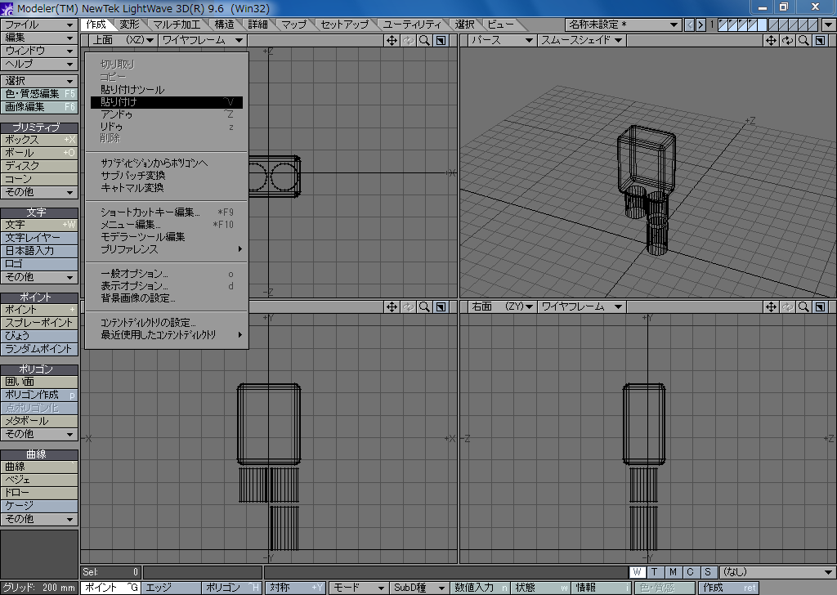
未使用のレイヤーに貼り付ける
未使用のレイヤー
「編集」メニューから「貼り付け」を選ぶか「Ctrl-V」をタイプ

Slide 27

貼り付けた「ディスク」を移動する
「変形」のタブ
「移動」を選ぶか「t」をタイプ
マウスをドラッグして移動する

Slide 28
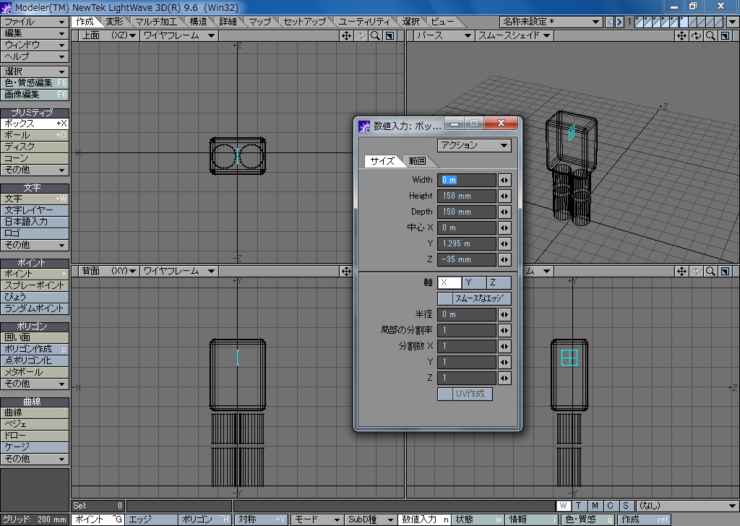
「ボックス」を作成する
「作成」のタブ
「ボックス」を選ぶ
角に丸みをつけないなら「半径」を 0, 「局部の分割数」を 1 にする
マウスを対角線方向にドラッグ
「数値入力」をクリックするか
「n」をタイプ

Slide 29
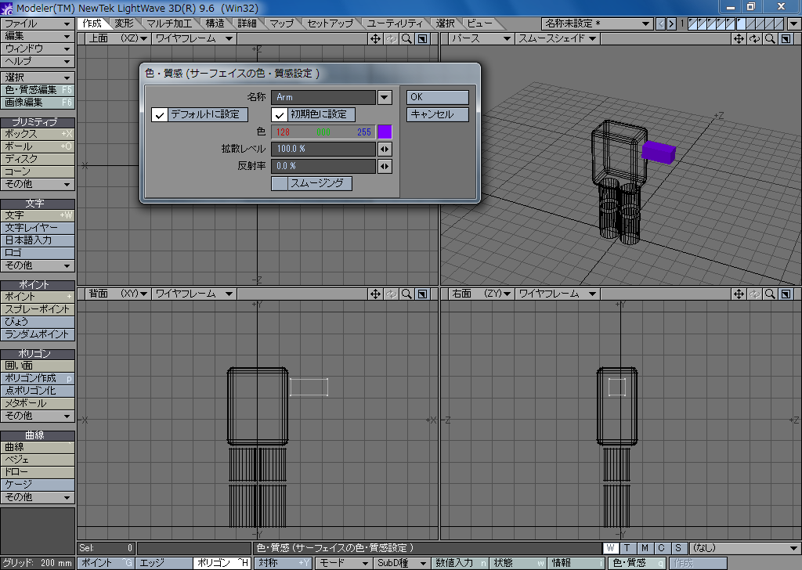
厚みをつけて色を設定する
「スムージング」しないならチェックを外す
マウスをドラッグして厚みをつける
「色・質感」をクリックするか「q」をタイプ

Slide 30
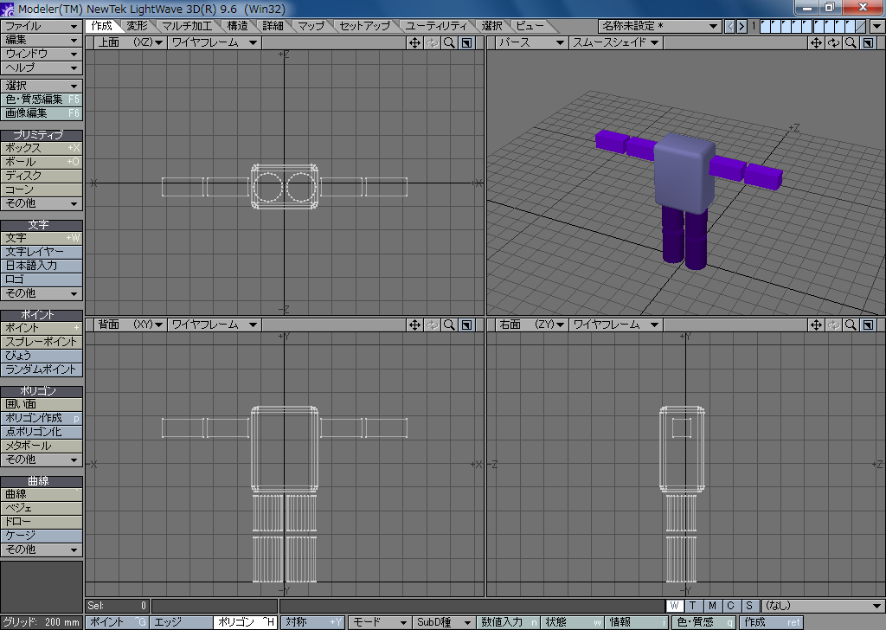
両腕をつける
「Shift」を押しながら上側をクリックすれば複数のレイヤーを同時に編集できる
同じ手順を繰り返してこのような形を作る
「パーツ」ごとに異なるレイヤーに分けられていること

Slide 31
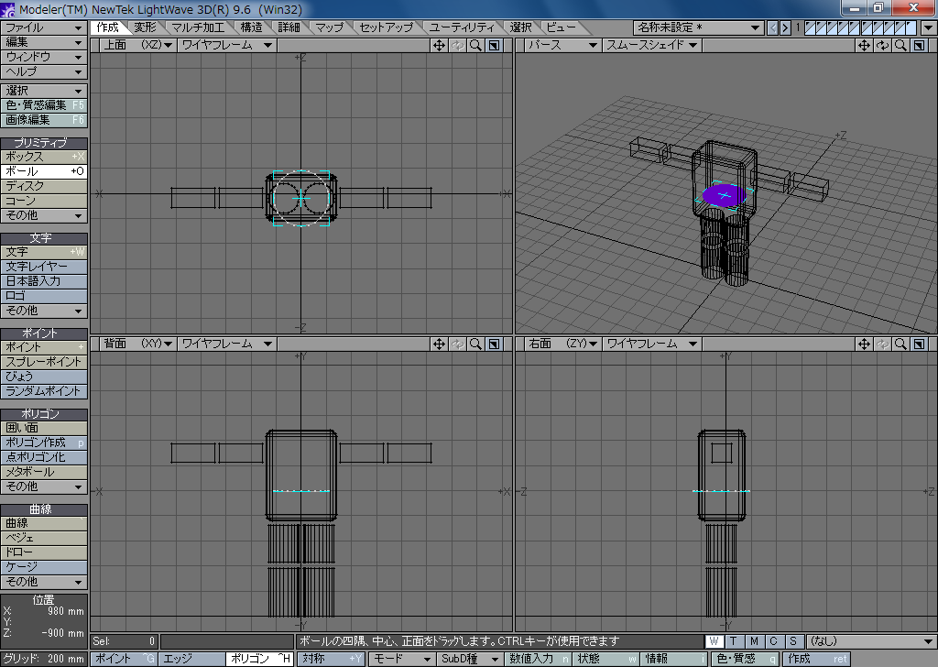
「ボール」を作成する
「作成」のタブ
未使用のレイヤー
「ボール」を選ぶ
マウスを円の中心からドラッグ

Slide 32
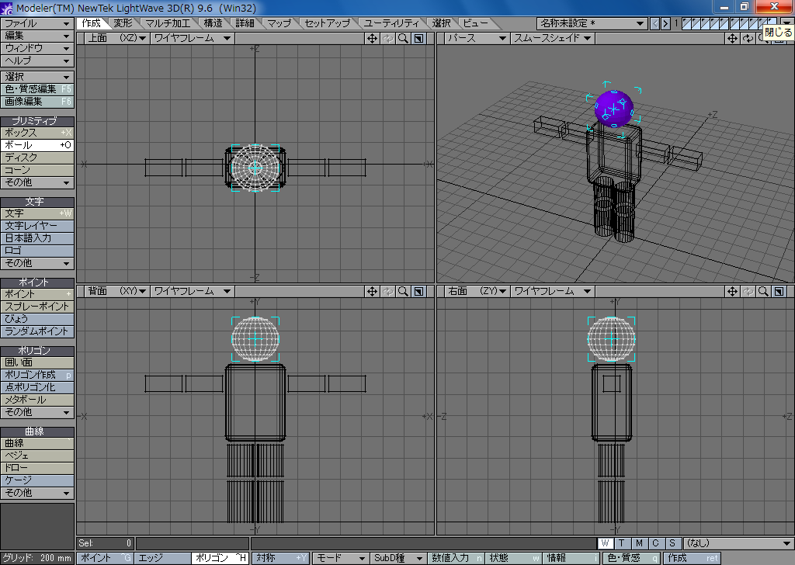
「ボール」に厚みをつけて平行移動

Slide 33
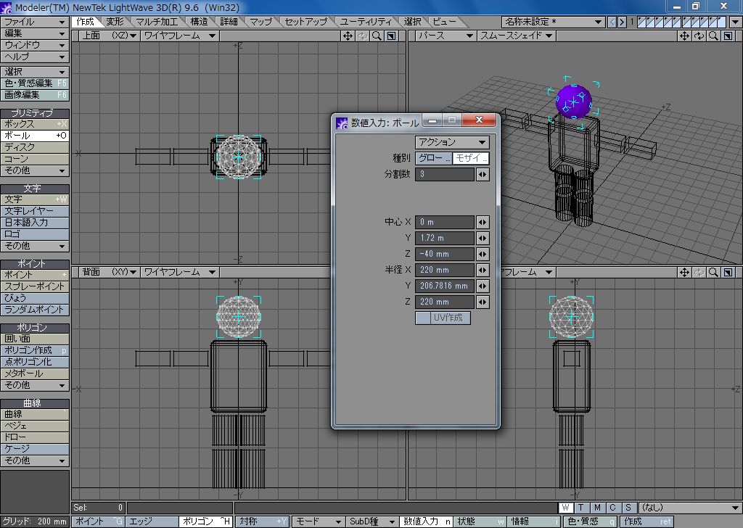
「数値入力」で「モザイク」に切り替える
球を作るなら「モザイク」の方が少ないポリゴンで済む
「グローブ」は顔などのモデリングのベースに使う
「数値入力」をクリックするか
「n」をタイプ

Slide 34
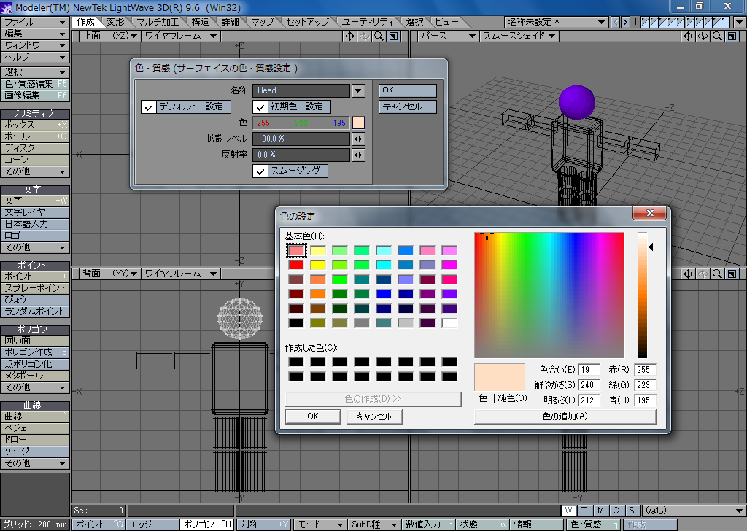
「ボール」の色を設定する
「名称」を書き換える
とりあえず色を決める
細かな設定は「色・質感編集」で行う
「スムージング」にチェックを入れる
「色・質感」をクリックするか「q」をタイプ

Slide 35
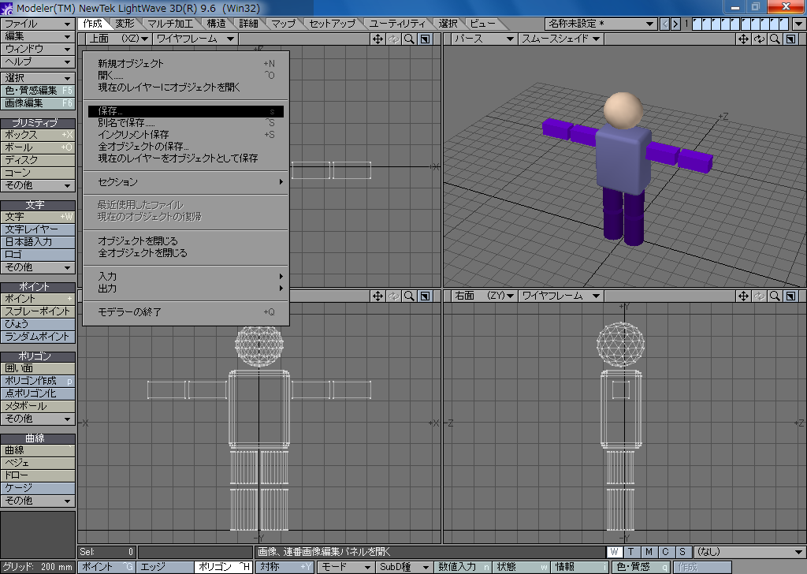
オブジェクトを保存する
「ファイル」メニューから「保存」を選ぶか「s」をタイプ

Slide 36
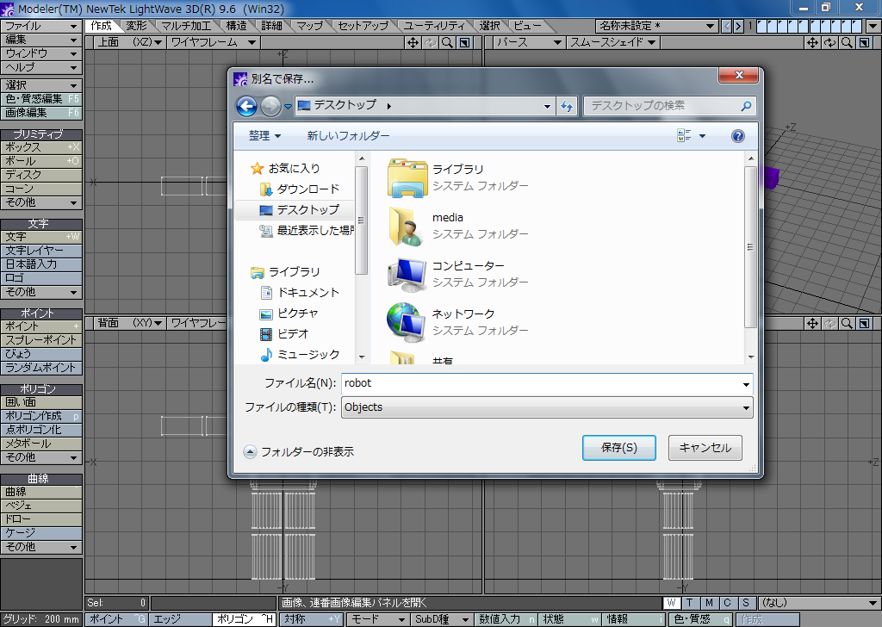
「デスクトップ」か「マイドキュメント」に保存
「デスクトップ」や「マイドキュメント」など自分のファイルが保存可能な場所を選ぶ
「ファイル名」を指定する
デフォルトで開かれるディレクトリ（コンテンツディレクトリ）にはファイルを保存できない

